Slide 1


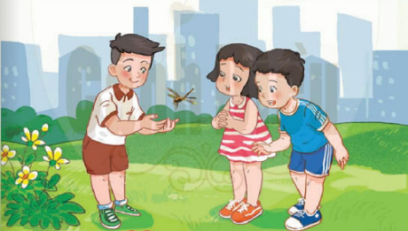
TRƯỜNG TIỂU HỌC ÁI MỘ B
TỰ NHIÊN XÃ HỘI

Slide 2



Slide 3


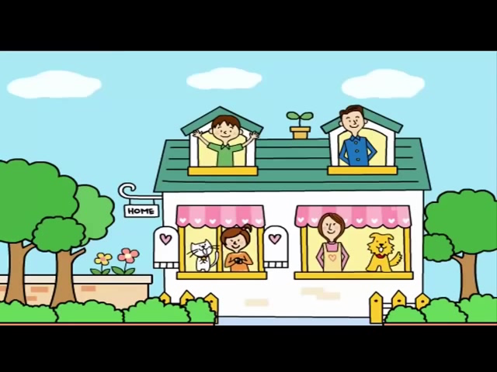
Cùng hát bài “Nhà của tôi"

Slide 4
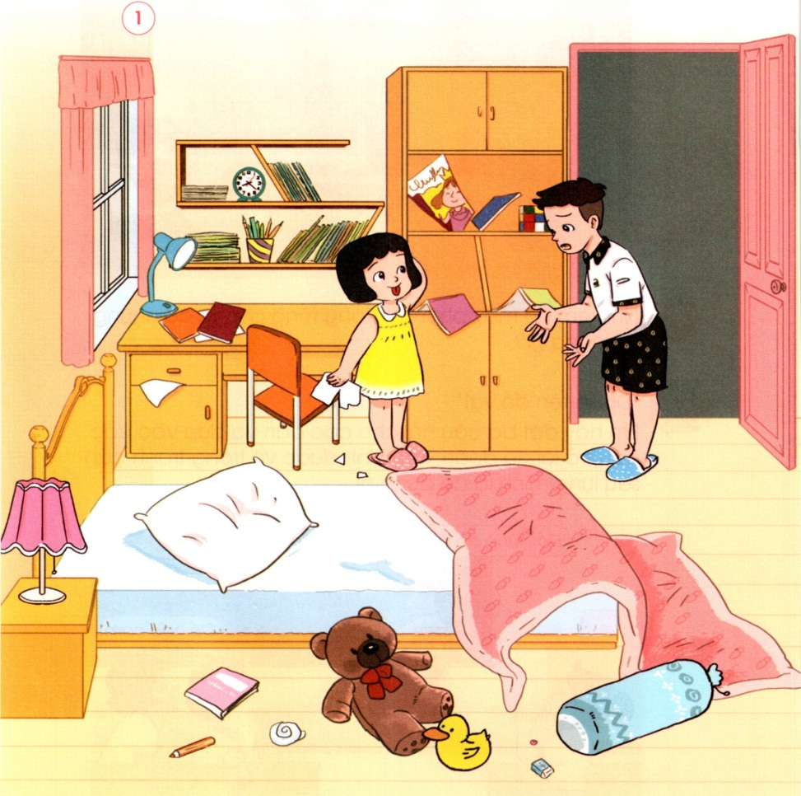
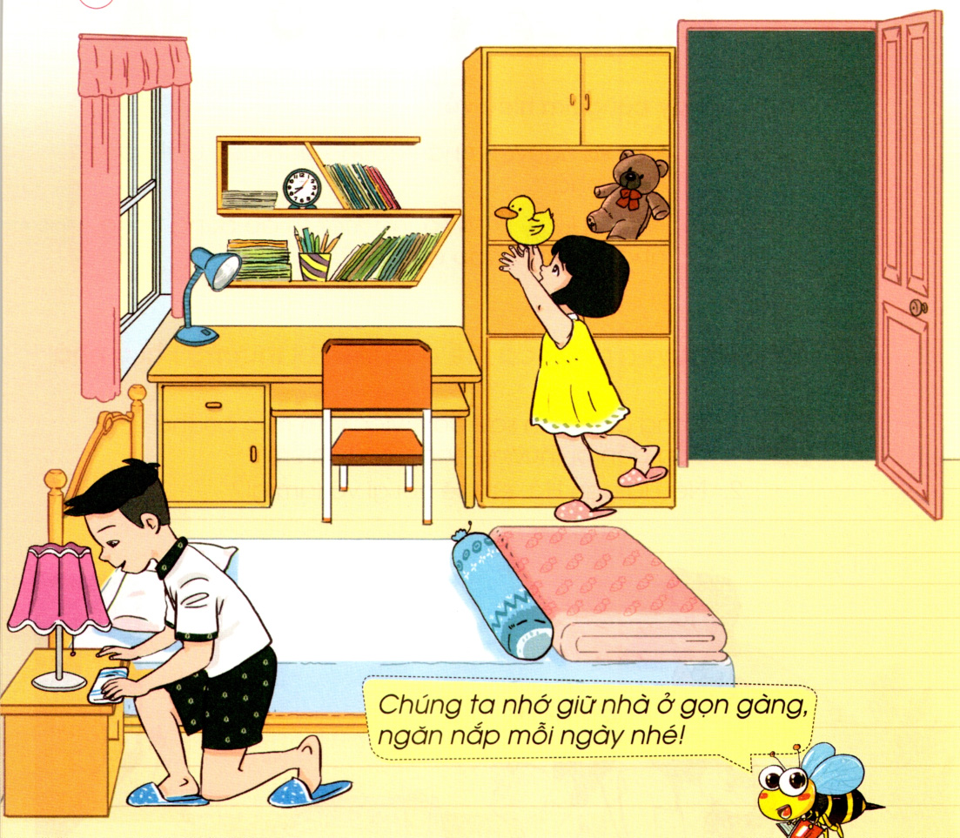
Quan sát tranh và nhận xét:

Slide 5

140
160
30
0
130
20
50
60
40
80
170
150
10
70
90
180
100
110
120
9
1
2
3
4
5
6
7
8
THẢO LUẬN NHÓM
- Em có nhận xét gì về phòng của bạn Hà ở tranh 1 và tranh 2?
- Nêu những việc bạn Hà và anh của bạn Hà đã làm để căn phòng được gọn gàng, ngăn nắp.
- Vì sao em cần sắp xếp đồ dùng cá nhân gọn gàng, ngăn nắp?

Slide 6

Tổng kết các ý kiến, kết luận
- Phòng của bạn Hà rất lộn xộn, bừa bộn.
- Bạn Hà và anh trai đã gấp và xếp chăn, gối; sắp xếp sách vở, giấy bút; đặt đồ chơi trên tủ; lau bàn, tủ...
- Sắp xếp đồ dùng cá nhân gọn gàng, ngăn nắp làm căn phòng thoáng mát, sạch sẽ hơn và thuận lợi cho việc tìm sách vở, đồ dùng học tập,...

Slide 7
THẢO LUẬN NHÓM
Những việc làm để giữ nhà ở gọn gàng, ngăn nắp?
- Gấp chăn, màn
- Cất, đặt đồ dùng đúng chỗ
- Sắp xếp sách vở gọn gàng
……….

Slide 8
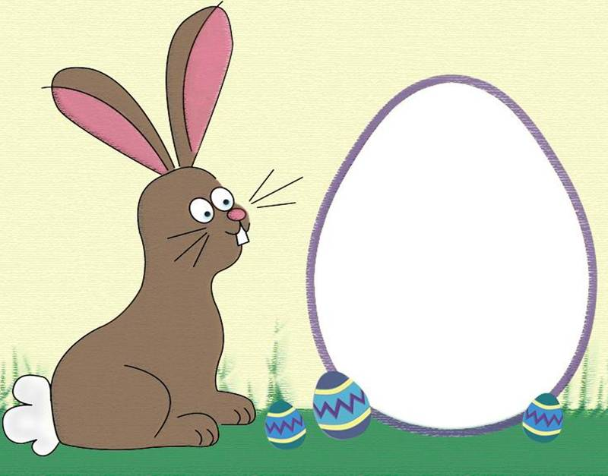
Chúng ta nhớ giữ gìn nhà ở gọn gàng, ngăn nắp mỗi ngày nhé!

Slide 9



Xin Chaân Thaønh Caùm Ôn

